Slide 1
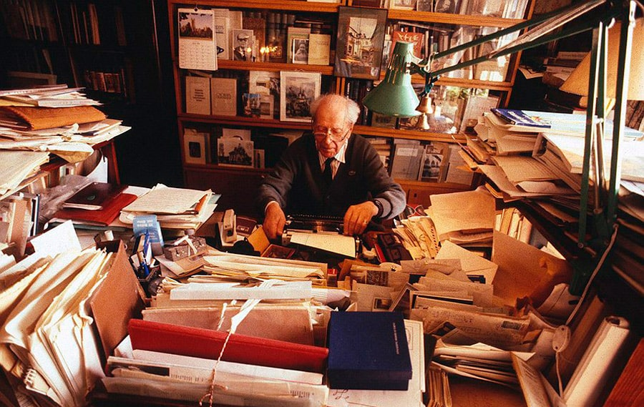
Урок русского языка в 11 классе
Подготовка к написанию сочинения-рассуждения (подготовка к итоговому сочинению)
Автор: Лялина Лилия Владимировна, учитель русского языка и литературы МАОУ «Гимназия №2» ГО г. Стерлитамак Республики Башкортостан
Дата проведения: 30.11.2022

Slide 2
Поиграем?
«Я вижу красивый (-ую, -ого) …»
«Я чувствую по отношению к другим и к себе …»

Slide 3
«Каждый человек обязан знать, среди какой красоты и каких нравственных ценностей он живет»
Д.С.Лихачев

Slide 4

Структура итогового сочинения
Вступление
Подводит к теме. Раскрытие темы (тезис) – ваше мнение.
Логические переходы между частями сочинения
А
Б
В
Заключение (вывод)
Аргументы
Должно логично завершать ваши рассуждения. Это обязательно новая информация обобщающего характера
Пересказ + пояснение, как этот пример подтверждает ваш тезис (анализ, интерпретация, микровывод)
Г

Slide 5

«Письма о добром и прекрасном» Д.С.Лихачева
«Самое большое»
Проблема патриотизма, национализма
Проблема мудрости, хитрости
Проблема верности
№3
«В чём смысл жизни?»
Проблема смысла жизни, ценности жизни, цели жизни
Проблема достоинства
Нужно ли творить добро?
Проблема уважения к природе
№5
«Будем счастливыми»
№24

Slide 6
Письмо двадцать четвертое
БУДЕМ СЧАСТЛИВЫМИ
(ответ на письмо школьника)
Дорогой Сережа! Ты совершенно прав, любя старые здания, старые вещи – всё то, что сопутствовало человеку в прошлом и сопутствует ему в его теперешней жизни. Все это не только вошло в сознание человека, но само как бы что-то восприняло от людей. Казалось бы, вещи материальны, а они стали частью нашей духовной культуры, слились с нашим внутренним миром, который условно можно было бы назвать нашей «душой». Ведь мы говорим «от всей души», или «мне это нужно для души», или «сделано с душой». Вот так! Всё, что сделано с душой, идёт от души, нужно нам для души, – это и есть «духовная культура». Чем больше человек окружён этой духовной культурой, погружён в неё, тем он счастливее, тем ему интереснее жить, жизнь приобретает для него содержательность. А в чисто формальном отношении к работе, к учению, к товарищам и знакомым, к музыке, к искусству нет этой «духовной культуры». Это и есть «бездуховность» – жизнь механизма, ничего не чувствующего, неспособного любить, жертвовать собой, иметь нравственные и эстетические идеалы.
Давайте будем людьми счастливыми, то есть имеющими привязанности, любящими глубоко и серьёзно что-то значительное, умеющими жертвовать собой ради любимого дела и любимых людей. Люди, не имеющие всего этого, – несчастные, живущие скучной жизнью, растворяющие себя в пустом приобретательстве или мелких, низменных «скоропортящихся» наслаждениях.

Slide 7
Работа с текстом
Быть счастливым – значит иметь привязанности, любить глубоко и серьезно, уметь жертвовать собой ради любимого дела и любимых людей. Люди, не имеющие всего этого, – несчастные, живущие скучной жизнью, растворяющие себя в пустом приобретательстве мелких, низменных наслаждений.
Проблема счастья
Текст
Чем больше человек окружен этой духовной культурой, погружен в нее, тем он счастливее, тем ему интереснее жить. Бездуховность – жизнь механизма, ничего не чувствующего, неспособного любить, жертвовать собой, иметь нравственные и эстетические идеалы.
Проблема бездуховности
Ключевые слова
Основная мысль
Все, что сделано с душой, идет от души, нужно для души, - это и есть «духовная культура». Чем больше человек окружен этой духовной культурой, погружен в нее, тем он счастливее, тем ему интереснее жить, жизнь приобретает для него содержательность. А в чисто формальном отношении к работе, к изучению, к товарищам и знакомым, к искусству нет этой «духовной культуры».
Что такое духовная культура?
Формулировка проблемы

Slide 8




Что вы вкладываете в понятие «счастье»?
Тезис
Вывод
Что такое «счастье»? От чего оно зависит? Что вы вкладываете в это понятие?
Из этого следует, что человек может быть счастлив, когда <...> . Однако всегда следует помнить о том, что <…> .
01
02
03
04
Аргумент 1
Аргумент 2
Что значит «быть счастливым», по мнению Д.С.Лихачева? Как эта мысль подтверждает ваш тезис?
Можно привести из этого же произведения, а можно – из другого.

Slide 9
Подведение итогов
Чему я сегодня научился?

Slide 10
Рефлексия
«Бесплатные советы»
Напишите на оборотной стороне раздаточного материала совет относительно того, что в следующий раз на уроке хотелось бы сделать, в каком формате провести урок.

Slide 11
Домашнее задание
Написать сочинение-рассуждение по составленному плану на тему
«Что вы вкладываете в понятие “счастье”?»

Slide 12





НАШИ СТРАНИЦЫ В СОЦИАЛЬНЫХ СЕТЯХ:
http://powerpointbase.com – это самый крупный портал бесплатных шаблонов презентаций PowerPoint.
http://powerpointbase.com/premium/ - Premium шаблоны презентаций PowerPoint
http://powerpointbase.com/wordtemplates/ - шаблоны Word для создания эффектных раздаточных материалов
http://powerpointbase.com/diagrams/ - шаблоны диаграмм и графиков для большей визуализации в презентациях
http://powerpointbase.com/certificates/ - шаблоны сертификатов, дипломов, грамот
А также статьи и многое другое…
https://www.facebook.com/powerpointfree/
https://vk.com/club79040830
https://t.me/powerpointhub
https://www.youtube.com/channel/UC3Kc-8AJVMloXo2YQbmAOqA
НАШИ УСЛУГИ:
Разработка (оформление) презентации «под ключ»
Разработка авторского шаблона презентации
Оформление раздаточных материалов
Разработка фирменного стиля
Детальнее: http://powerpointbase.com/offer.html
КОНТАКТЫ: powerpointbase@gmail.com

